Slide 1


第二节 全排列和对换
主要内容
引例
全排列
逆序数
对换

Slide 2

一、引例
引例
用1，2，3三个数字可以组成多少个没有重复
数字的三位数？
在数学中，把考察的对象，例如引例中的数字 1，
2，3叫做元素.
上述问题就是：把三个不同的元素排成
一列，共有几种不同的排法？

Slide 3
二、全排列
对于 n 个不同的元素，也可以提出类似的问题：
为此
把 n 个不同的元素排成一列，共有几种不同的排法？
先给出全排列的定义.
定义
把 n 个不同的元素排成一列，叫做这 n 个元素
的全排列（也简称排列）.
n 个不同元素的所有排列的种数，通常用 P_{n} 表示.
由
的结果可知 P₃ = 3 · 2 · 1 = 6.

Slide 4
为了得出计算 P_{n} 的公式，可以仿照
进行
讨论：
从 n 个元素中任取一个放在第一个位置上，有 n 种
取法；
从剩下的 n – 1 个元素中任取一个放在第二个位置
上，有 n – 1 种取法；
这样继续下去，直到最后只剩下一个元素放在第 n
于是
个位置上，只有 1 种取法.
P_{n} = n • (n – 1) • ··· • 3 • 2 • 1 = n! .

Slide 5
三、排列的逆序数
1. 定义
定义
对于 n 个不同的元素，先规定各元素之间有
一个标准次序（例如 n 个不同的自然数，可规定由小到
大为标准次序），
于是在这 n 个元素的任一排列中，当
某两个元素的先后次序与标准次序不同时，就说有 1 个
逆序.
一个排列中所有逆序的总数叫做这个排列的逆
序数.

Slide 6
在一个 n 阶排列中，任何一个数对不是构成逆序
就是构成顺序．
如果我们把顺序的个数称为顺序数，则
一个 n 阶排列的顺序数与逆序数的和为 n(n -1)/2 .
逆序数为奇数的排列叫做奇排列,逆序数为偶数的排
列叫做偶排列．

Slide 7
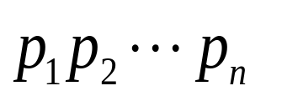
2. 计算方法
下面来讨论计算排列的逆序数的方法.
不失一般性，不妨设 n 个元素为 1 至 n 这 n 个自然
数，
设
并规定由小到大为标准次序.
为这 n 个自然数的一个排列，
考虑元素 p_{i} (i = 1, 2, ··· , n),
如果比 p_{i} 大的且排在 p_{i} 前面的元素有t_{i} 个，就说 p_{i} 这个
全体元素的逆序数之总和
元素的逆序数是 t_{i} .

Slide 8
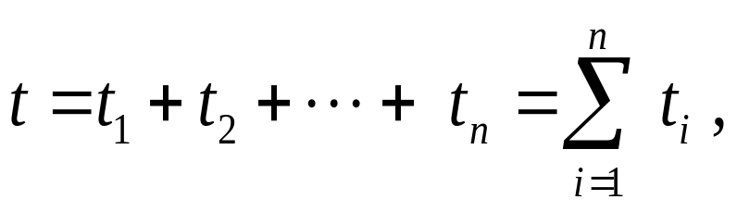
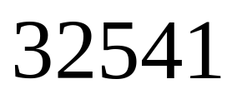
即是这个排列的逆序数.
例4 求排列
的逆序数．
求逆序数模型

Slide 9
四、对换
把一个排列中某两个数的位置互换，而其余的数不
动，就得到另一个排列，这样一个变换称为一个对换．
例如，经过1 , 2 对换，排列2431 就变成了1432，排列
2134 就变成了 1234．
关于排列的奇偶性，有下面的定
理．

Slide 10
定理1 对换改变排列的奇偶性．
对换模型
推论 奇排列对换成标准排列的对换次数为奇数，偶
排列对换成标准排列的对换次数为偶数．

